Slide 1








[エピソード.1]
消防庁の役割
無効
女性
老人
外国人

Slide 2



Contents
[エピソード.1]
消防庁の役割
1. 消防庁の職務及び任務 _4p
2. 防火及び消防 _5p
3. 救急救助及び安全確保 _6p
4. 119番通報の方法とその後の流れ _7p
無効
女性
老人
外国人

Slide 3


消防庁の職務及び任務
1
“
消防本部は国家安全機関で、
最新の設備を備え、
高度な訓練を受けた専門家チームが属している。
国民と国の安全を守るため、
さまざまな事故や自然災害に
迅速で正確に対応できるよう努めている。
“
無効
女性
老人
外国人

Slide 4
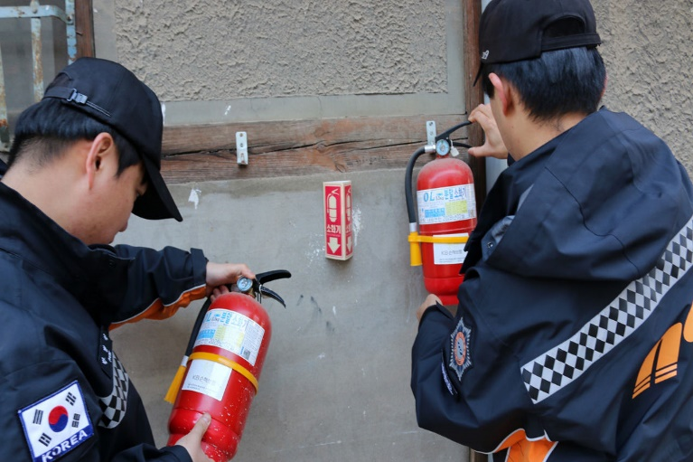
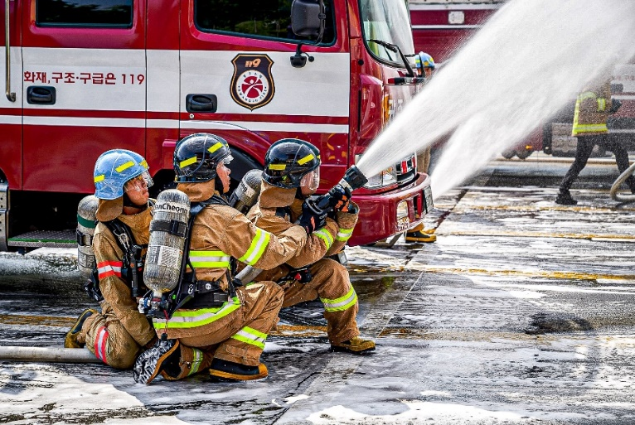
2
防火及び消防
防火
防火
- 防火訓練等の安全教育実施
- 防火設備の確認及び点検
- 防火キャンペーンの実施(火の用心活動等)
消防
消防
火災によるすべての災害に対応
高度なトレーニングを受けた人材と最新の機器を活用
無効
女性
老人
外国人

Slide 5
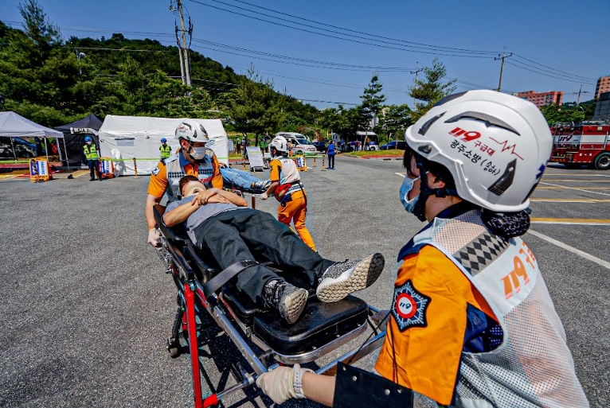
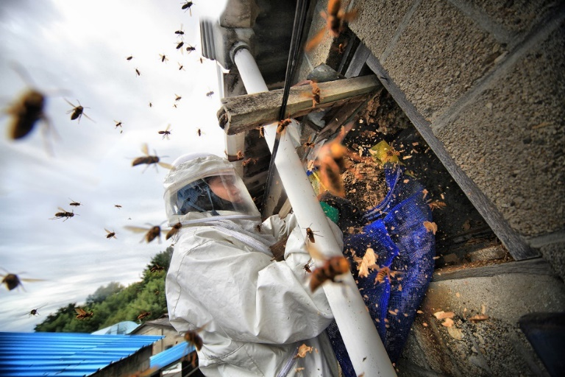
3
救急救助及び安全保証
救急救助
救急救助
- 災害や事故に遭った人を救助
- 航空事故、水難事故、山岳事故から救助
救急
- 一刻を争う負傷者への迅速な対応
- 緊急時に患者を適切な医療施設ひ搬送
安全保証
生活安全
防火設備に不備がないか確認
危険な動物(蛇、馬、イノシシ)の駆除
無効
女性
老人
外国人

Slide 6
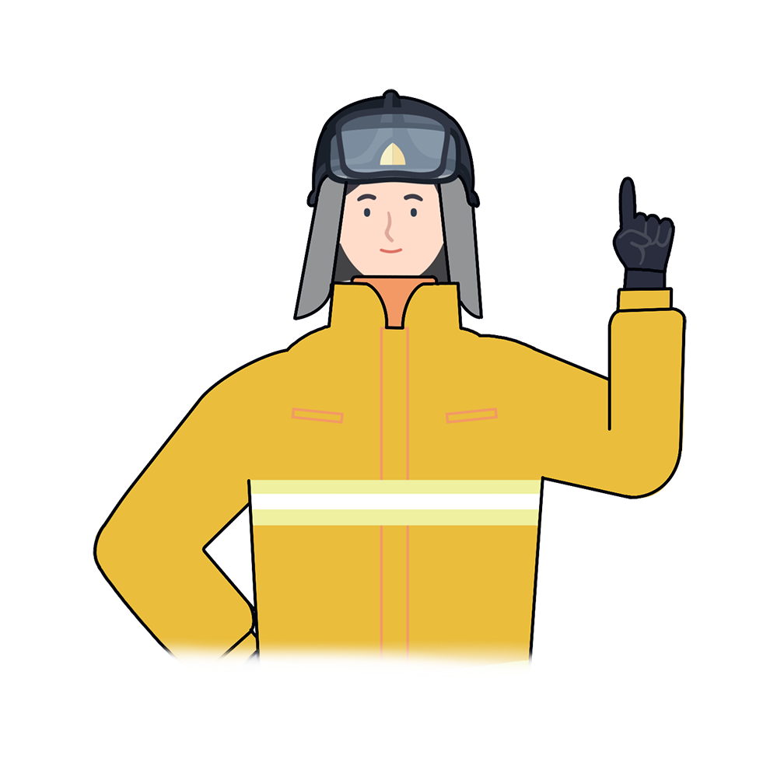
4
119番通報の方法とその後の流れ
응급 의료
각종 재난
“
事故や火災が発生した場合はすぐに119番通報
落ち着いて、3 つの数字＝119
のボタンを押すこと！
通報が遅れると、
被害が大きくなる可能性も。
대한민국 소방관
“
無効
女性
老人
外国人

Slide 7

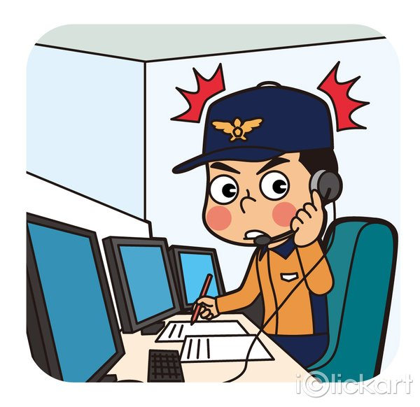
4
119番通報の方法とその後の流れ
1. 119番に電話し、
状況と住所を正確に伝える
2. スタッフからの質問
(事故原因、負傷者数など)に回答する
無効
女性
老人
外国人

Slide 8

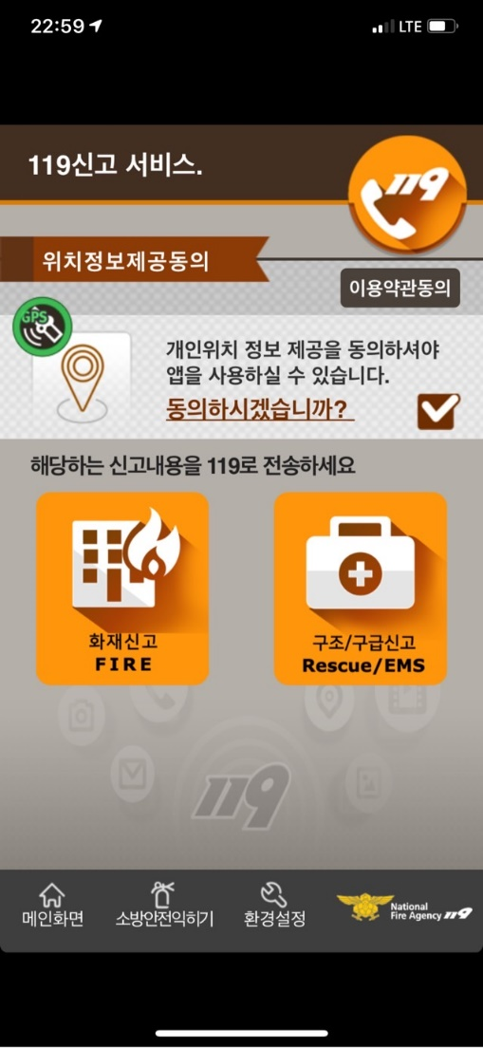
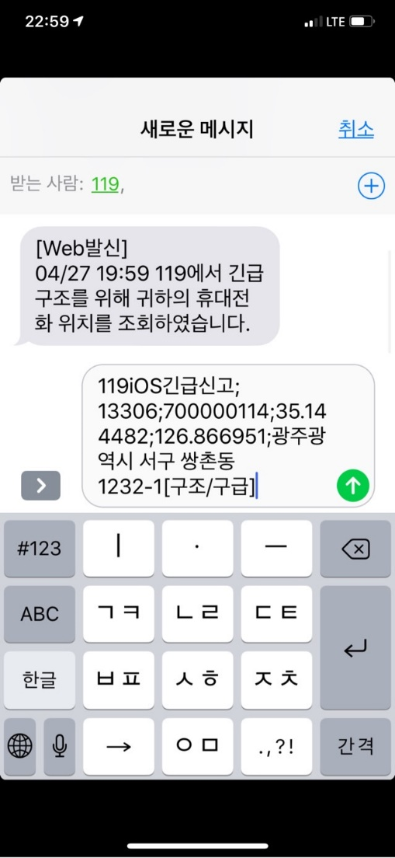
4
119番通報の方法とその後の流れ
응급 의료
각종 재난
無効
女性
老人
外国人

Slide 9

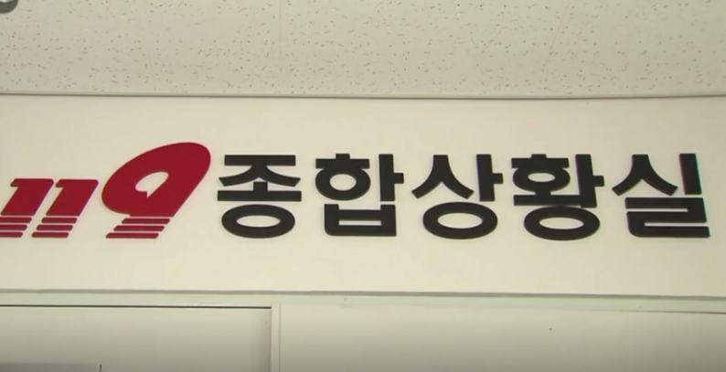
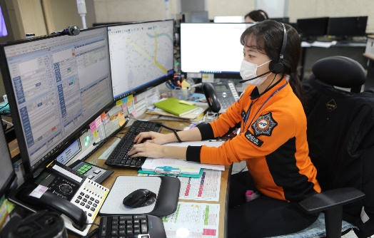
4
119番通報の方法とその後の流れ
응급 의료
각종 재난
① ① ⑨
119番通報
119総合指令センターに
繋がる
最先端技術による場所の確認
自動電話番号識別(ANI)
地理情報システム(GIS)
最寄りの消防署から
現場に出動
無効
女性
老人
外国人

Slide 10
4
119番通報の方法とその後の流れ
119番通報
(韓国語が話せない場合)
第3者による通話通訳サービス
119総合指令センターに接続
GISシステムによる場所の確認
適切な救助車両が自動的に出動
無効
女性
老人
外国人

Slide 11
*
火災安全のポイント
“
消防防災部は、
火災、救助、救急、生活安全など
さまざまな事故や自然災害の予防と対応に
常に全力を尽くしています。
あなたの素早い119番通報で
自分の命だけでなく周りの人も救える事を忘れないで!
“
無効
女性
老人
外国人

Slide 12

消防庁の役割
‘安全な社会、そして幸せな国民’ その中に消防安全教育があります。

